Slide 1

은행 업무 처리 시스템
(화면구현)
Java Project
B-1 아마곗돈

Slide 2
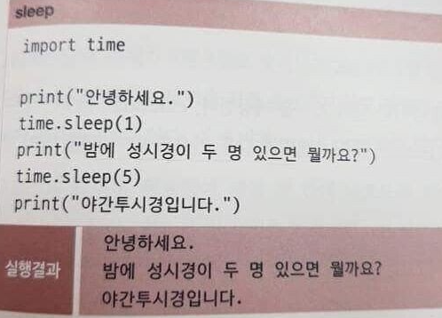
코딩 유머
코딩 문제 근황.png

Slide 3
01
조원소개
02
기획의도
목차
03
HTML 화면구현 내용
04
프로그램 시연 및 질의응답

Slide 4





조원소개
이민혁
이상욱
육승필
윤다예
송현석
<조장>
<부조장>
<조원>
<조원>
<조원>
총괄 감독
연결구현
발표
화면구현
화면구현
PPT
구현보조

Slide 5

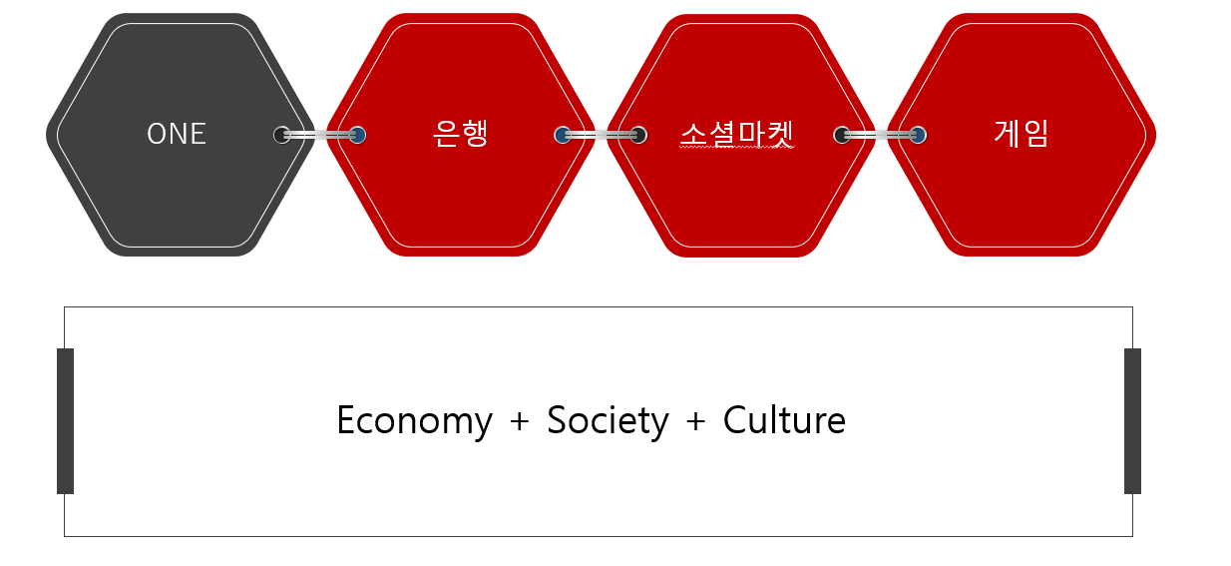
Project 기획의도

Slide 6



Program 중심기능
Money
POINT
Market
Game

Slide 7








Program 설명
언어
개발환경
프로그램
DB

Slide 8
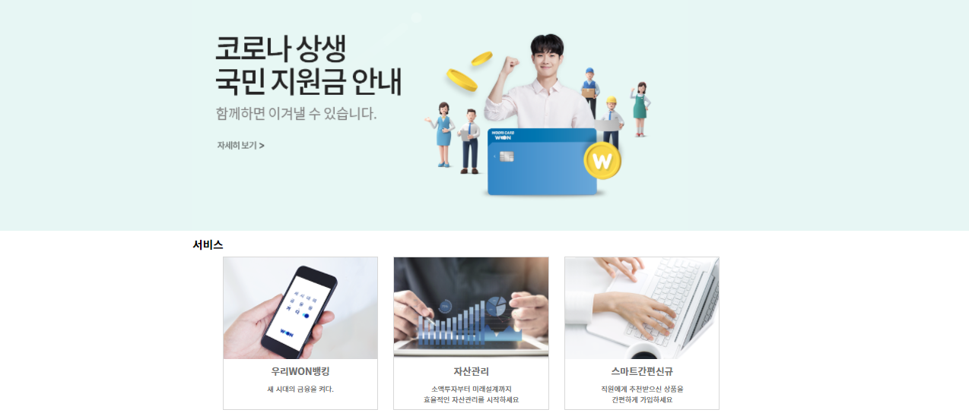
화면구현 (Home)
Header(고정값)
Section(내용)
Footter(고정값)

Slide 9
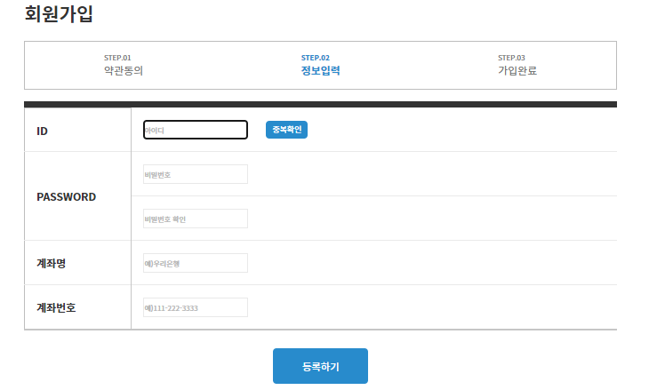
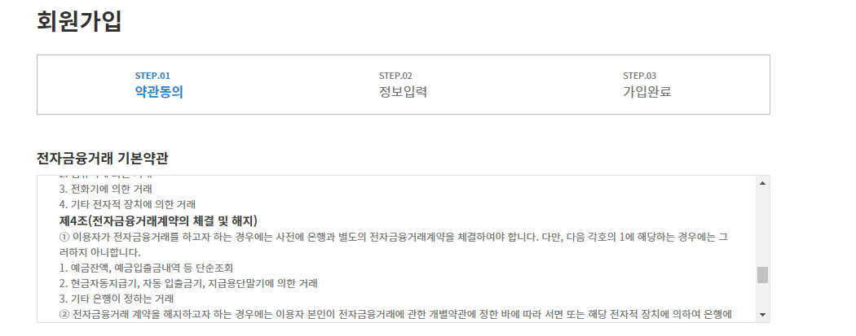
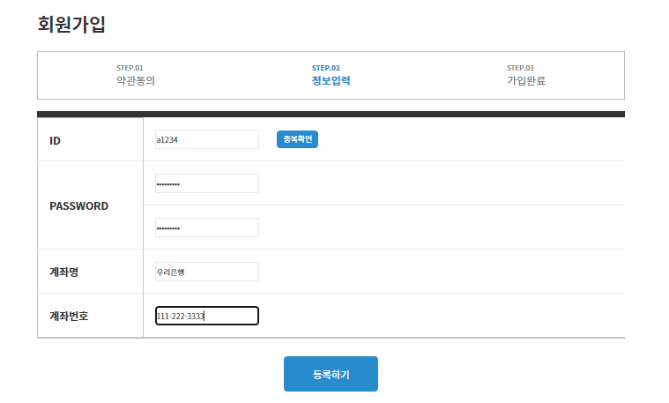
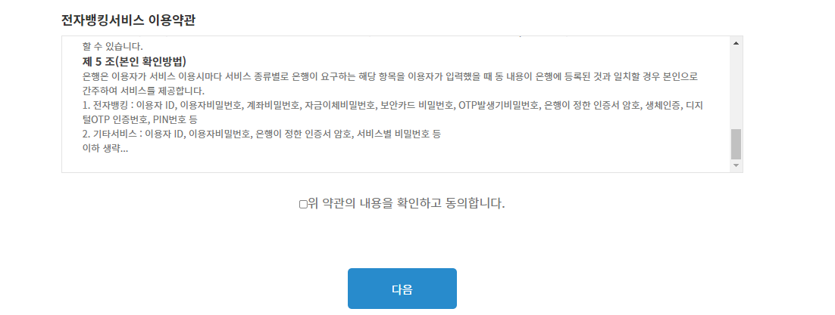
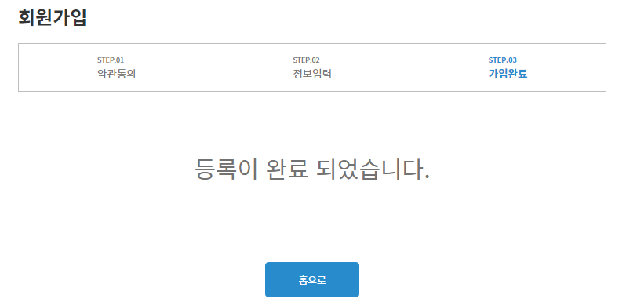
화면구현 (회원가입)
등록전
Section(내용)
등록진행
등록완료

Slide 10
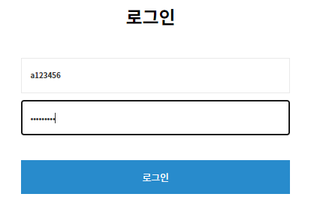
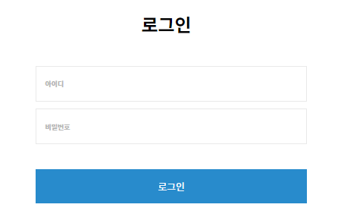
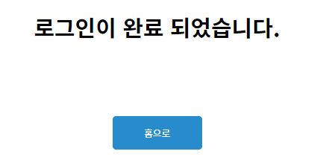
화면구현 (로그인)
등록진행
Section(내용)
등록완료

Slide 11
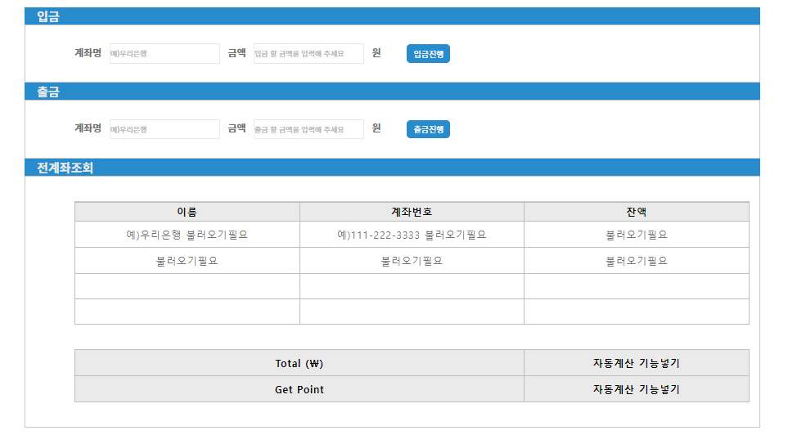
화면구현 (입금/출금/계좌조회)
Section(내용)

Slide 12
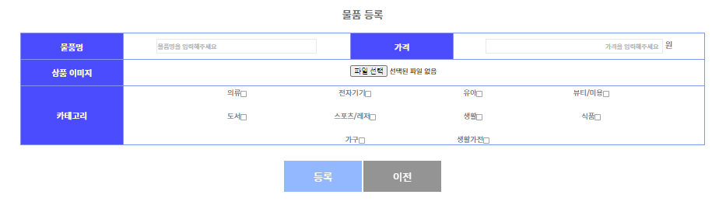
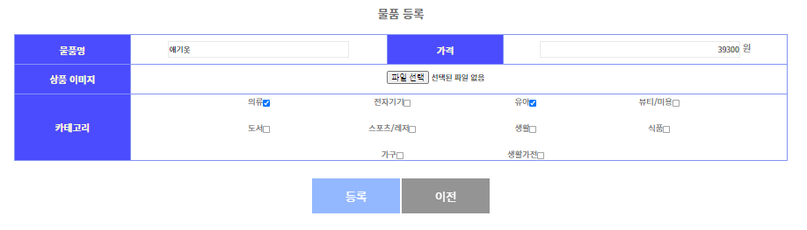
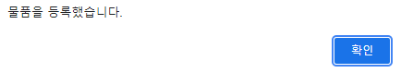
화면구현 (GetMall 물품등록)
등록전
Section(내용)
등록진행
등록완료

Slide 13
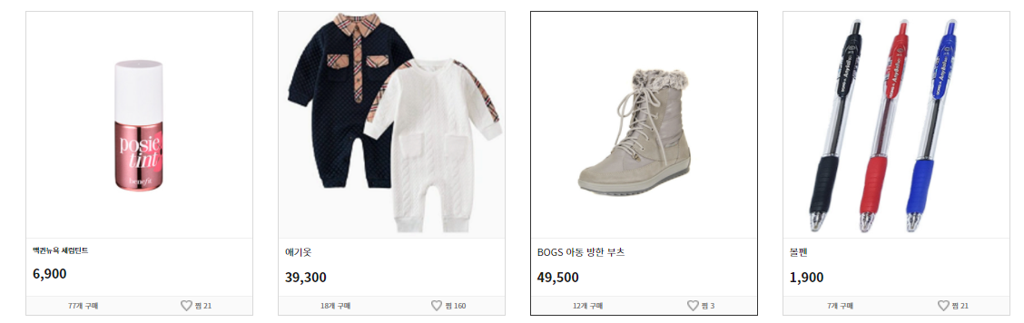
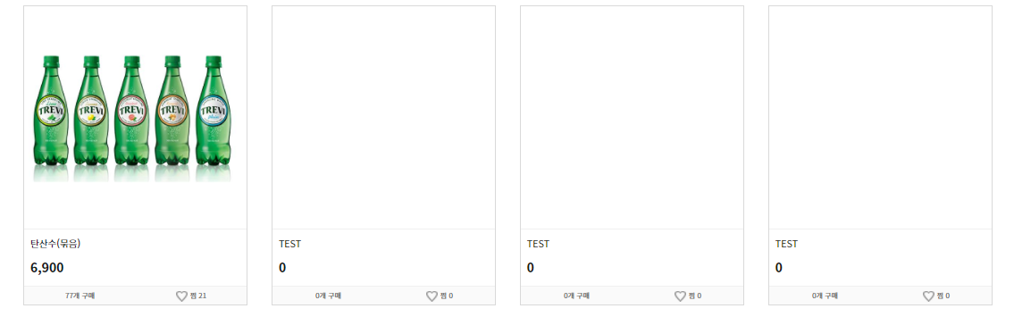
화면구현 (GetMall Home)
Section(내용)

Slide 14
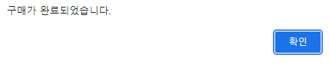
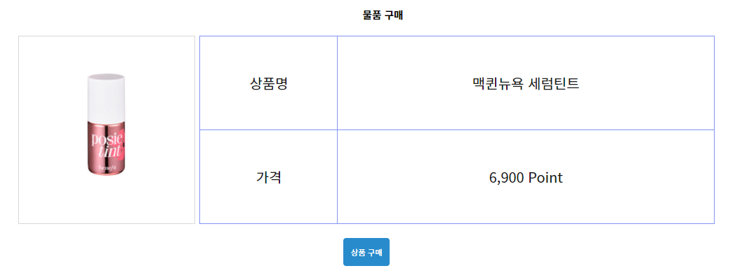
화면구현 (GetMall 물품구매)
구매완료
물품목록
구매진행

Slide 15
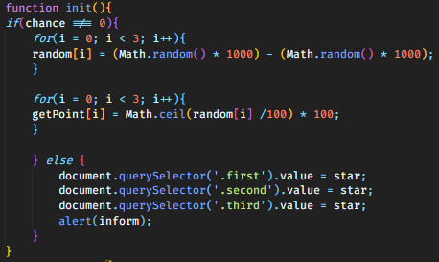
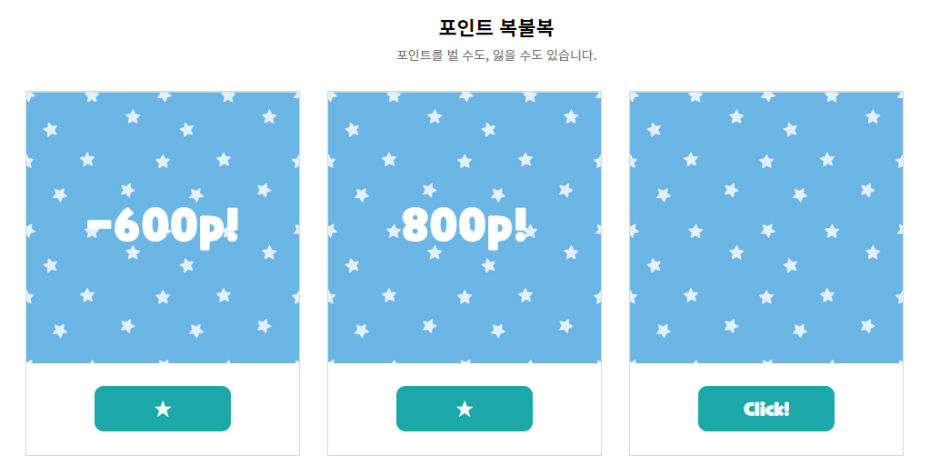
화면구현 (포인트 미니게임)
소스코드

Slide 16
프로그램시연 및
질의응답
Q&A

Slide 17

코딩 유머
노력하면 좋은결과 있을거라 확신합니다!
수강생 여러분 파이팅입니다!
감사합니다.

